Slide 1
小巷
成员：
邓福文、李昊、李博闻、耿文亮、舒鹏仁

Slide 2
项目计划

Slide 3
范围
1.项目目标
2.性能限制
3.系统接口：
J2EE/EJB 技术
4.特殊要求
5.开发概述

Slide 4
资源
1.人员资源
2.硬件资源
3.软件资源：
开发环境：
安卓前端：Android studio
微信小程序：微信web开发工具
后台：Ideal

Slide 5
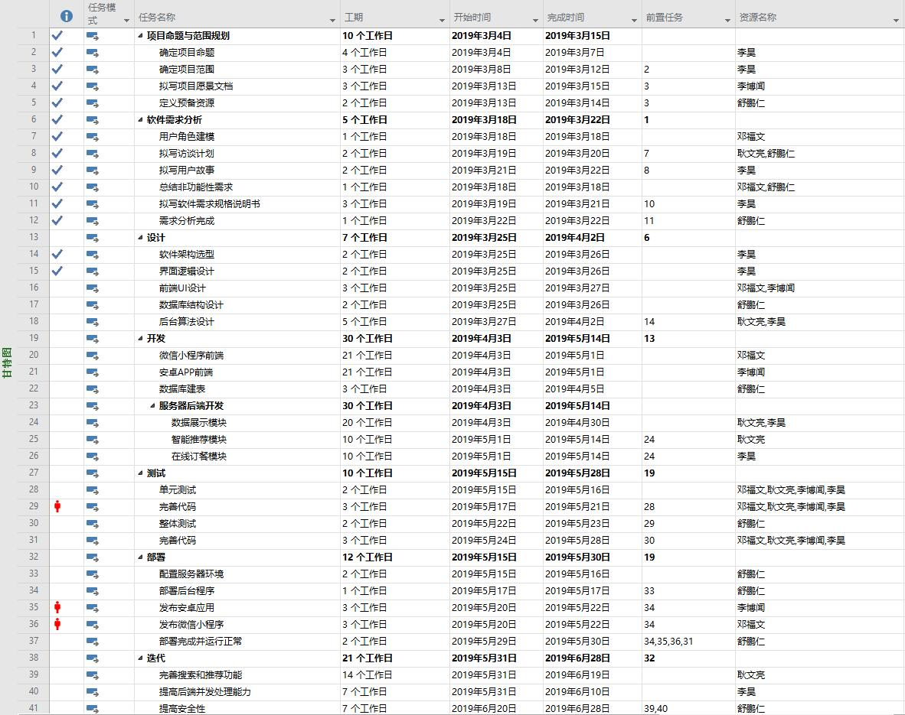
进度安排

Slide 6
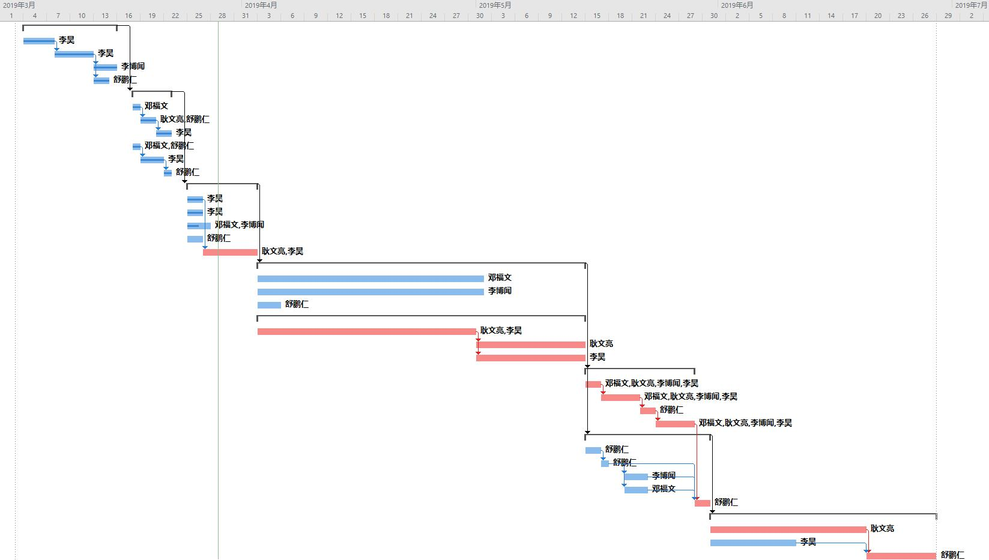

Slide 7
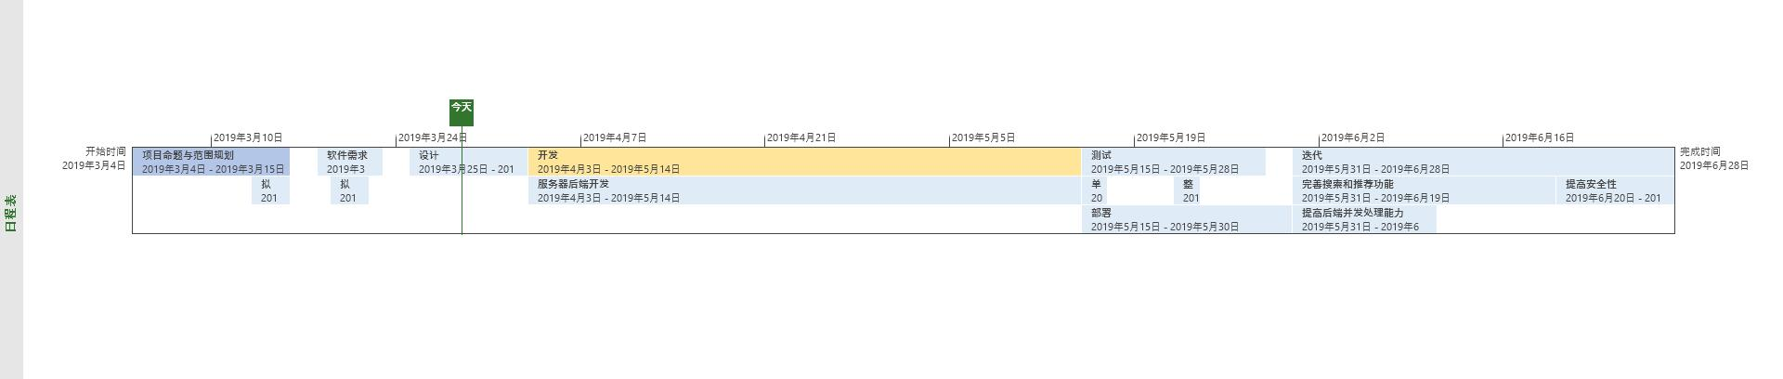

Slide 8
工程规范
1.可行性分析报告 8.测试分析报告
2.项目开发计划 9.开发进度月报
3.软件需求说明书 10.项目开发总结报告
4.概要设计说明书 11.软件维护手册
5.详细设计说明书 12.软件问题报告
6.用户操作手册 13.软件修改报告
7.测试计划

Slide 9
成本估算
研发项目工作量估算

Slide 10
风险分析
来源 ：
产品规模风险、需求风险、相关性风险、技术风险、开发环境风险
措施

Slide 11
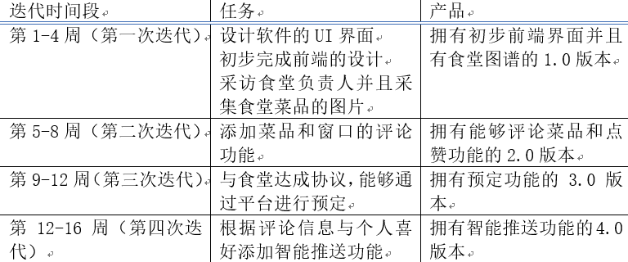
冲刺计划

